Slide 1
worldbibleplans.com
Steg-för-Steg-Instruktioner

Slide 2
Har du som kristen någonsin läst igenom hela Bibeln?
Varför inte?
Nej
Tycker du att det är viktigt som kristen att läsa hela Bibeln?
Nej
Ja
Var det fördelaktigt för ditt liv?
Ja
Använde du en läsplan?
Ja
Nej
Ja
Nej
Är det för tråkigt?
Vad hindrar dig från att läsa hela Bibeln?
Är det för skrämmande? Det är en stor svår bok att läsa?
Varför inte? Skulle en enkel läsplan ha hjälpt till att öka fördelarna?
Gjorde läsplanen uppgiften mer hanterbar?
Skulle en specialgjord läsplan ha gjort uppgiften mer hanterbar?
Nej
Ja
Tar det för lång tid?
Är det för dyrt att ha planer som innehåller skrifter?
Ja
Ja
Ja
Ja
Nej
Ja
WBP tillhandahåller GRATIS planer med flera teman som kronologisk, M'Cheyne, etc. för att lägga till lite variation
WBP har GRATIS bibelläsningsplaner som stöder alla tidsåtaganden från 5 minuter till 60 minuter per dag eller valfritt antal dagar i veckan.
WBP tillhandahåller GRATIS planer i lättlästa översättningar. Även de största uppgifterna blir genomförbara när de delas upp i små, lätthanterliga steg.
På WBP tror vi att läsning av Bibeln ger enorma fördelar i alla våra liv.
Vilken plan använde du? WBP har ett stort utbud att välja mellan.
Prova en GRATIS plan på WBP
Om du har försökt och misslyckats med att läsa Bibeln, besök oss på https://worldbibleplans.com/languages/swedish/index.html och skapa en GRATIS anpassad bibelläsningsplan. Välj bland en mängd olika språk, översättningar, tidsåtgångar, teman och e-boksformat. Så här enkelt är det. Skapa en plan, WBP skapar den, och på mindre än 1 dag får du en länk för att ladda ner din anpassade GRATIS utformade bibelläsningsplan med eller utan skrifter. Nämnde vi att allt är GRATIS!

Slide 3
Välkommen till Planer för Världsbibeln
Enkel att följa steg för steg instruktioner för att skapa din anpassade bibelläsningsplan i bildformat.

Slide 4
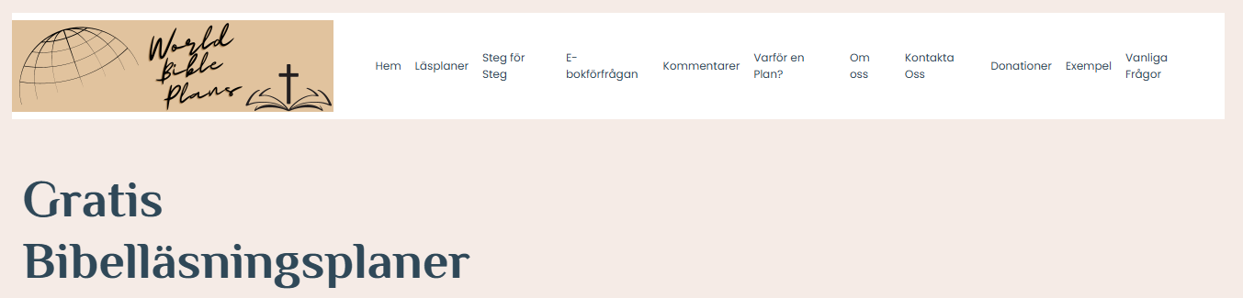
Navigera till sidan "Begäran om e-bok"

Slide 5
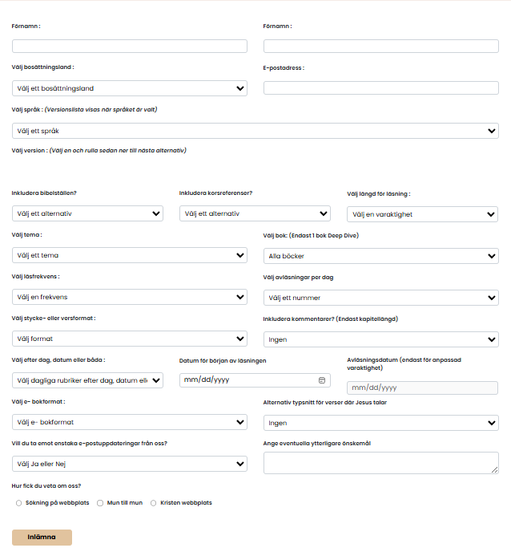
Det här är förfrågningsformuläret – Vi kommer att dela upp det i följande bilder

Slide 6
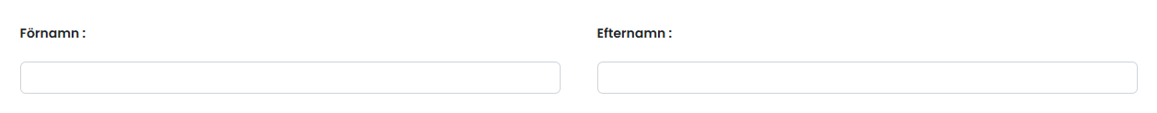
Berätta vem du är

Slide 7
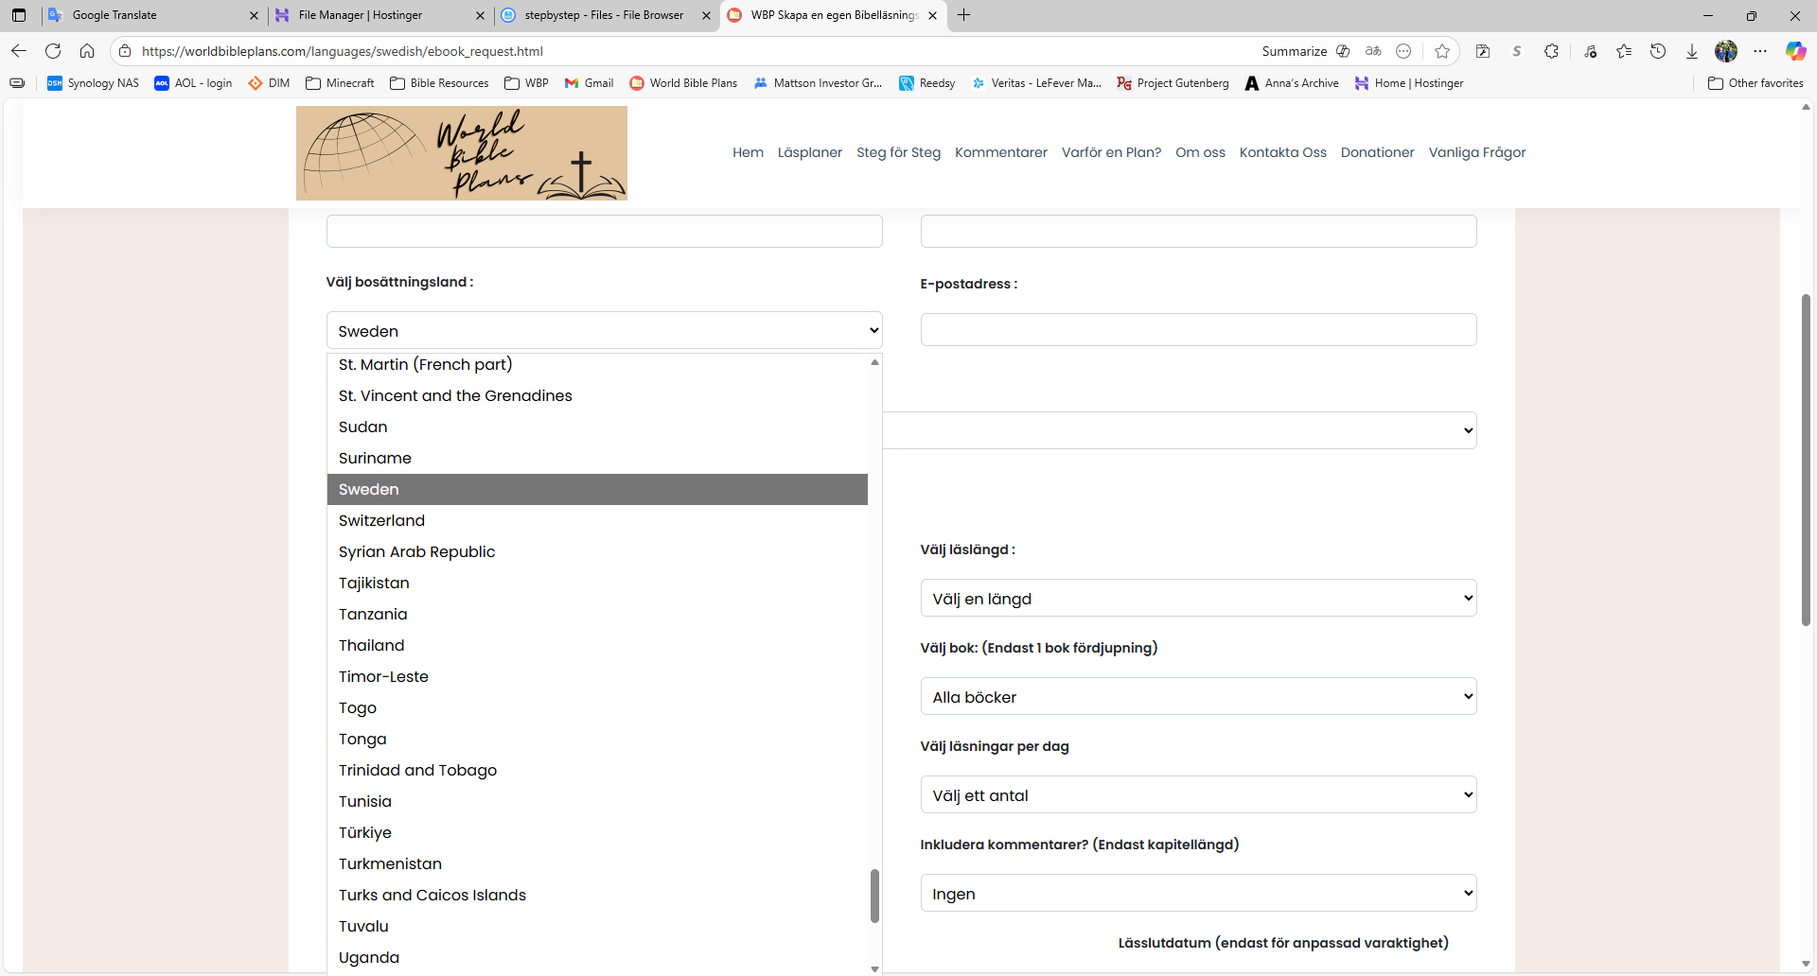
Välj ditt bosättningsland från rullgardinsmenyn
Klicka på rullgardinsmenyn för att se listan över bosättningsland
  Bläddra till det land där du är bosatt eller
  Börja skriva för att snabbare komma till det land där du bor
  Klicka på det land där du är bosatt
    “Sweden” I det här exemplet

Slide 8
Ange din e-postadress
Vi behöver din e-postadress för att skicka dig en länk för att ladda ner din skräddarsydda bibelläsningsplan. Om du inte ber oss att inte göra det när du skickar in din begäran kommer WBP att skicka e-postmeddelanden då och då med uppdateringar, nya översättningar och nya planer
Vi kommer aldrig att dela din e-postadress med någon av någon anledning

Slide 9
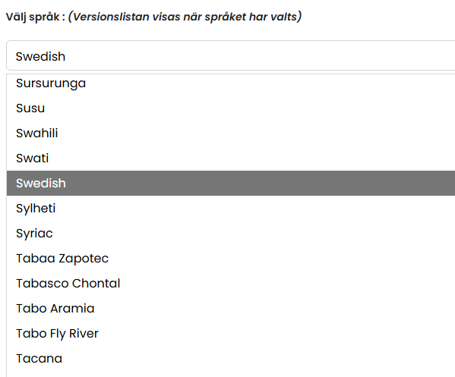
Välj ditt Språk
Klicka på rullgardinsmenyn för att se språklistan
  Bläddra till ditt språkval eller
  Börja skriva för att snabbare komma till ditt språkval
  Klicka på ditt språkval
    “Swedish” I det här exemplet

Slide 10
Versionslistan som är kopplad till ditt språkval fylls i automatiskt
Versionslistan är alfabetisk. Beskrivningen av den specifika översättningen kommer att berätta om översättningen är:
  Komplett Bibel utan apokryfer - 66 böcker (Gamla och Nya testamentet)
  Komplett bibel med ? Apokryfiska böcker (Gamla och Nya testamentet med några apokryfiska böcker. "?" representerar antalet böcker.
  Endast Nya testamentet - De 27 böckerna i Nya testamentet
  Nya testamentet med andra böcker - De 27 böckerna i Nya testamentet plus ett antal böcker i Gamla testamentet
  Endast Gamla testamentet – De 39 böckerna i Gamla testamentet
  Saknas "?" Bok(ar) – Vissa översättningar saknar böcker. "?" representerar antalet böcker som saknas
  “?” Böcker – Vissa översättningar har ett begränsat antal böcker. "?" representerar antalet böcker i översättningen

Slide 11
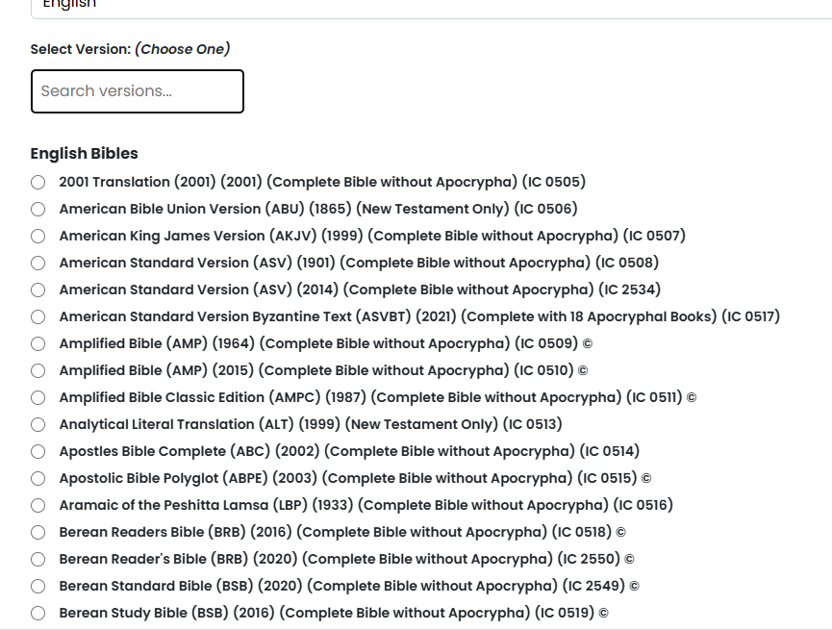
Det här är ett modifierat exempel på vad du kan se
Sök i listan
(IC xxxx) är en intern kod som vi använder för att behandla din begäran

Slide 12

Upphovsrättsskyddade versioner
Vissa fält i formuläret kommer att låsas om du väljer en upphovsrättsskyddad bibelversion. Enligt lag kan vi endast tillhandahålla en guide för upphovsrättsskyddade versioner. Du kommer att se copyrightsymbolen "©" i slutet av versionsbeskrivningen.
Enligt lag har vi inte rätt att tillhandahålla den bibliska texten för bibelöversättningar under nuvarande upphovsrätt. Alla versioner som är under en aktuell upphovsrätt kommer att ha symbolen "©" i slutet. För dessa versioner kan vi bara tillhandahålla en guide.
Om du väljer en version som omfattas av upphovsrätt
  Inkludera skrifter kommer som standard att vara "Nej" och fältet kommer att låsas
  Välj Format kommer att låsas
  Välj e-boksformat kommer som standard att vara "PDF Chart" och fältet kommer att låsas
    Om du inte också väljer en kommentar
  Röda bokstavsverser kommer att låsas

Slide 13
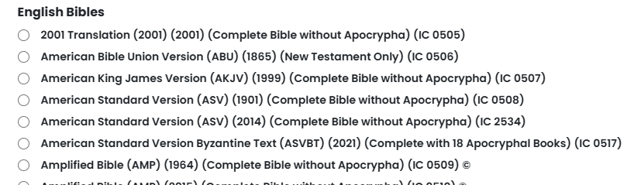
Klicka på den radiella knappen i början av ditt val
I det här exemplet har jag valt “American King James Version (AKJV) (1999) (Complete Bible) (IC 0507)
  Du kan bara göra ett val per begäran. Om du vill ha flera versioner måste du skicka in flera begäranden

Slide 14
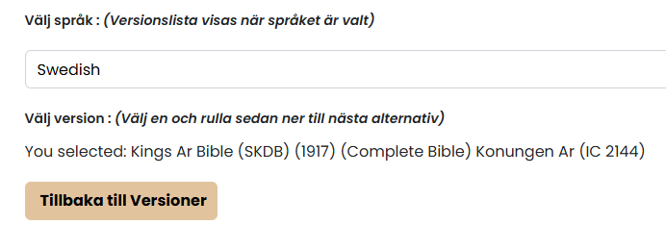
Rullgardinsmenyn stängs och formuläret visar den version du valde
Du kan ändra ditt val genom att klicka på knappen ” Tillbaka till versionerna"

Slide 15
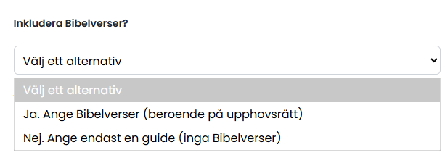
Klicka på rullgardinsmenyn "Inkludera skriftställen".
Det här alternativet är att välja mellan
  Ja. Tillhandahåll skrifter - Inkludera skrifterna i din läsplan (beroende på upphovsrätt)
  Nej. Ge endast vägledning – Ta inte med skrifterna
    Det här alternativet inkluderar endast de dagliga rubrikerna (finns i pdf-diagramformat)
    Det här alternativet är för dem som vill använda sin egen papperskopia av Bibeln eller för bibelversioner under en aktuell upphovsrätt

Slide 16
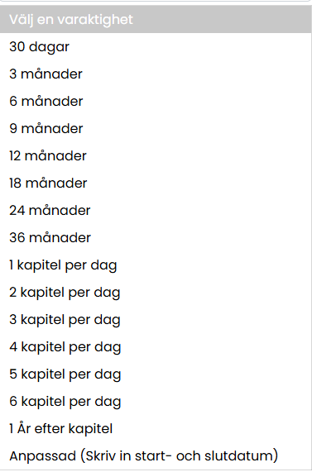
Välj rullgardinsmenyn "Lästid" och klicka på ditt val
Välj 1 år per kapitel teman för gammal/nytt och nytt/gammalt per kapitel-teman
Välj Anpassat om du vill sätta start- och slutdatum längre ner i formuläret
Välj mellan så lite som 30 dagar eller så lång tid som 3 år.
Eller välj mellan 1–6 kapitel per dag
  1–6 kapitellängder är endast tillgängliga för "linjära" teman (1 bok Deep Dive, Straight (Första Moseboken till Uppenbarelseboken), Endast Gamla testamentet, Endast Nya testamentet, Psaltaren och Ordspråken, Apostlarna och Paulus, Gamla testamentets stora och mindre profeter samt Torah)
  Längden på kapitlen beror på vilken översättning du väljer
  Kommentarer finns endast tillgängliga med kapitellängd (inklusive 1 år per kapitel)
Eller skapa en anpassad längd genom att ange start- och slutdatum nedan

Slide 17
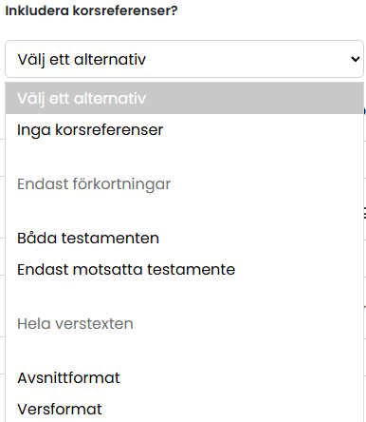
Välj valfritt rullgardinsmenyn "Inkludera korsreferenser?" och välj
Välj mellan förkortningar och skriftliga korsreferenser
  För fullständig verstext erbjuder WBP Nya testamentets referenser för Gamla testamentets verser och vice versa.
  När det gäller förkortningar erbjuder WBP alla korsreferenser eller Nya testamentets referenser för Gamla testamentets verser och vice versa.
Korsreferenser finns inte tillgängliga för upphovsrättsskyddade versioner.
Din plan måste innehålla skrifter.
Fungerar endast med versformatet.
Google AI – En bibelkorsreferens är en notis som leder läsaren till en annan vers eller passage i Bibeln med ett relaterat tema, ord eller idé, vilket hjälper till att koppla samman olika delar av skriften och öka förståelsen. Dessa referenser länkar samman relaterade begrepp, profetior och händelser, vilket gör att ett avsnitt kan kasta ljus över ett annat.

Slide 18


Inkludera korsreferens?" Exempel
Exempel 1 – Alla förkortningar. I detta exempel finns referenser till Gamla testamentet och Nya testamentet
Exempel 2 – Förkortning endast för motsatta testamentet. I detta exempel finns endast referenser till Gamla testamentet

Slide 19


Inkludera korsreferens?" Exempel
Exempel 3 – Fullständiga vers-korsreferenser. I detta exempel finns endast Gamla testamentets referenser i styckeformat
Exempel 4 – Fullständiga versreferenser. I detta exempel finns endast Gamla testamentets referenser i versform

Slide 20
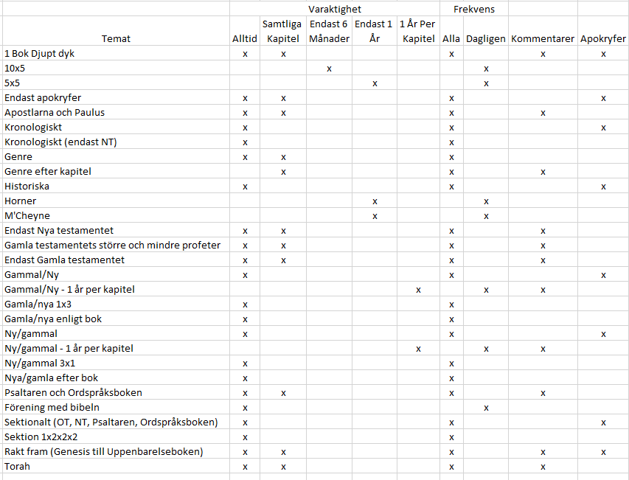
Det finns kompatibilitetsproblem med vissa teman, varaktigheter och frekvenser. Använd denna matris som en vägledning
Vissa teman har specifika begränsningar
  Till exempel måste 10x5-temat ha en varaktighet på 1 år och en daglig frekvens

Slide 21
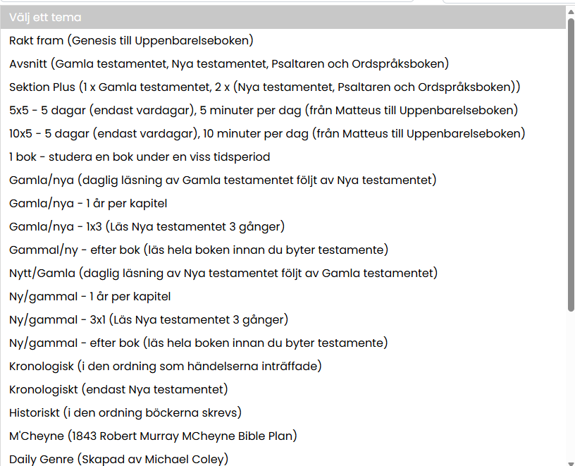
Klicka på rullgardinsmenyn "Välj tema" och gör ditt val
Om du väljer en tidsperiod (3 månader, 3 år, etc.) är alla teman tillgängliga
Välj mellan 29 olika teman (delvis lista i screentryck)

Slide 22
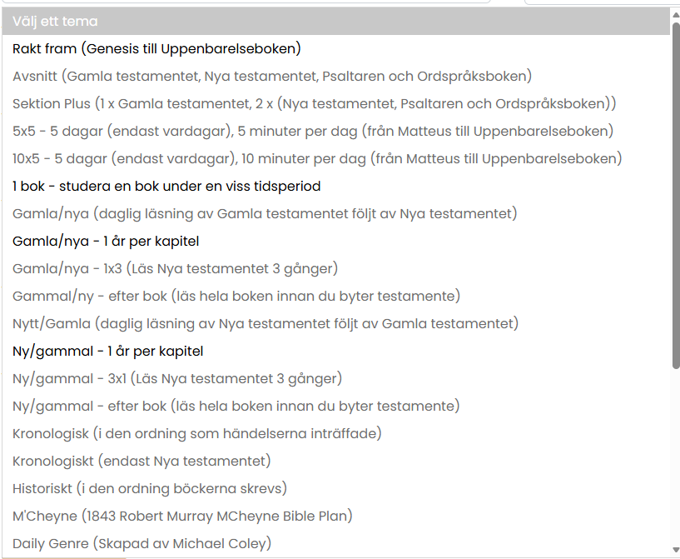
Om du väljer en "Kapitel"-längd (inklusive 1 år per kapitel) är de gråmarkerade teman inte tillgängliga
Välj mellan 11 olika teman (Screenprint Incomplete)

Slide 23
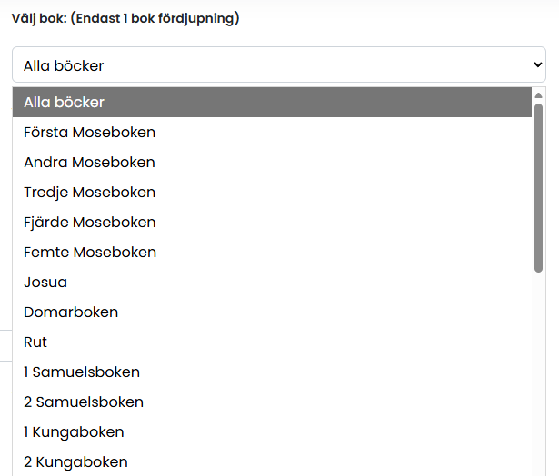
Om du väljer temat "Djupdykning i 1 bok" väljer du en bok. Annars kommer det här alternativet att låsas
Endast en bok kan väljas
Vilka böcker som är tillgängliga beror på vilken version du har
  Om du till exempel väljer en version som endast är Nya testamentet kan du inte välja "Första Mosebok"

Slide 24
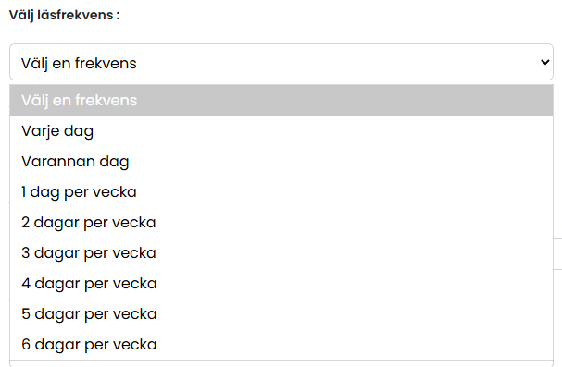
Klicka på rullgardinsmenyn "Välj läsfrekvens" och gör ditt val
Välj mellan:
  Varje dag
  Varannan dag
  1-6 dagar i veckan

Slide 25
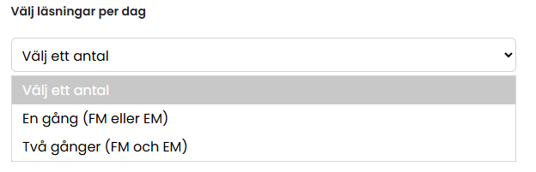
Klicka på rullgardinsmenyn "Välj avläsningar per dag" och gör ditt val
Välj mellan:
  En gång per dag (f.m. eller p.m.)
  Två gånger om dagen (fm och p.m.)

Slide 26
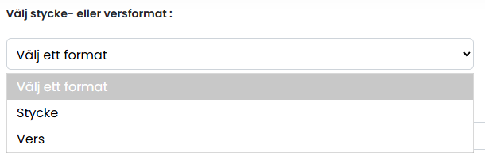


Klicka på rullgardinsmenyn "Välj stycke- eller versformat" och gör ditt val
Exempel på Stycke
Exempel på Vers

Slide 27

Klicka på "Inkludera kommentarer?" Välj en kommentar kapitel för kapitel som ingår i din plan.
Välj bland 155 kommentarer på 15 språk
  Detta är valfritt. Om du inte vill ha en kommentar, lämna som "Ingen"
Kommentarer kapitel för kapitel är endast tillgängliga med hjälp av "kapitel"-varaktigheter och med följande teman: 1 Bok Djupdykning, Rak (Första Moseboken till Uppenbarelseboken), Endast Gamla Testamentet, Endast Nya Testamentet, Psaltaren och Ordspråksboken, Apostlarna och Paulus, Gamla Testamentets större och mindre profeter, och Torah. De finns för närvarande på engelska, spanska, franska, italienska, portugisiska och ryska.

Slide 28
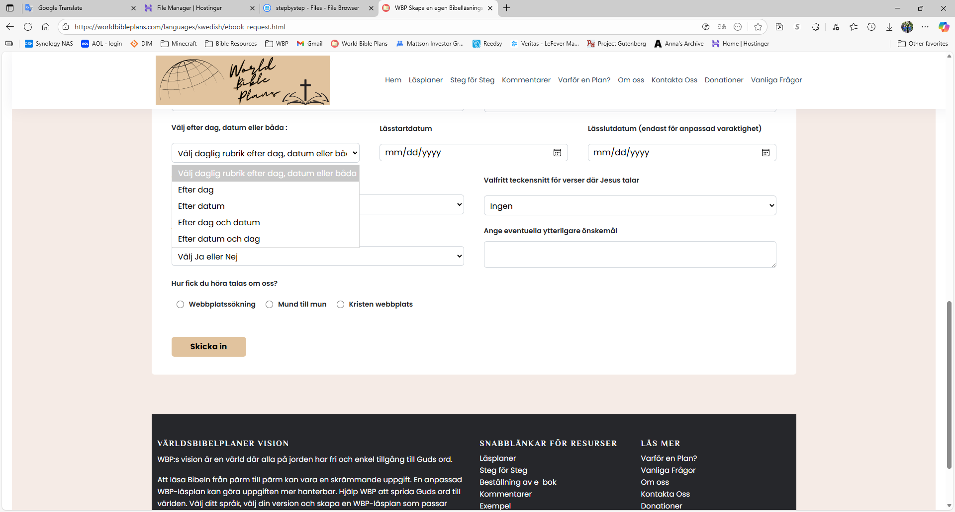
Klicka på rullgardinsmenyn "Välj per dag, datum eller båda:" och gör ditt val
Per dag – Exempel – dag 1, dag 2, etc.
Efter datum – Exempel – 1 januari, 2 januari, etc
Efter dag och datum – Rubriken kommer att visa båda med dagen först
Efter datum och dag - Rubriken visar båda med datumet först

Slide 29


Klicka på kalendern för att välja ett startdatum för läsningen. Om du väljer Anpassad varaktighet väljer du ett slutdatum för läsningen
Hoppa över det här steget om du valde att läsa "Per dag" i föregående steg
Ange bara ett värde om du väljer "Anpassad varaktighet".

Slide 30
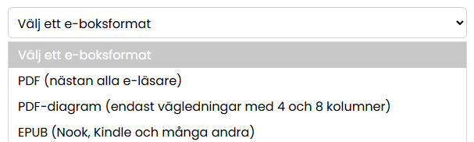
Klicka på rullgardinsmenyn "Välj e-boksformat" och gör ditt val
Ditt val beror på vilken e-läsare du vill använda.
  PDF – Ett universellt format som används av webbläsare och andra e-läsare
  PDF-diagram – Både 4 och 8 kolumner – Detta är reserverat specifikt för guidevalet
  EPUB – Detta val används i Barnes and Noble Nook-appen och de flesta andra e-läsare-appar
Du kan bara välja en av dessa. Om du vill ha din läsplan i ett annat format kan du göra en ny önskan eller meddela oss i textrutan "Ange eventuella ytterligare önskemål här" så försöker vi tillgodose det.
För PC-användning rekommenderar vi EPUB-formatet, som stöds av den kostnadsfria Glassläsaren som finns på Gratis EPUB Läsare för Windows - Glassappar.

Slide 31
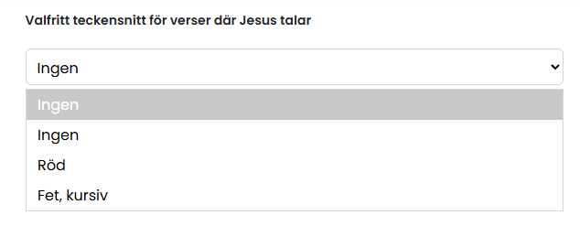
Klicka på rullgardinsmenyn "Valfritt typsnitt för verser där Jesus talar" och gör ditt val
Hela versen, där Jesus talar, kan eventuellt vara i ett rött eller fetstilt, kursivt typsnitt.
  Välj "Nej" för att använda standardteckensnittet
Det här alternativet gäller bara om du "Inkludera skriftställen"

Slide 32
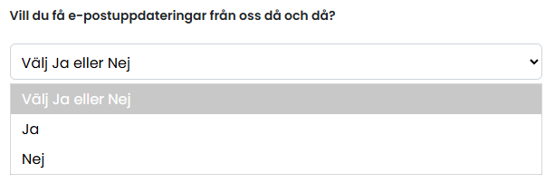
Valfritt: Välj "Nej" om du inte vill ta emot e-post från WBP

Slide 33
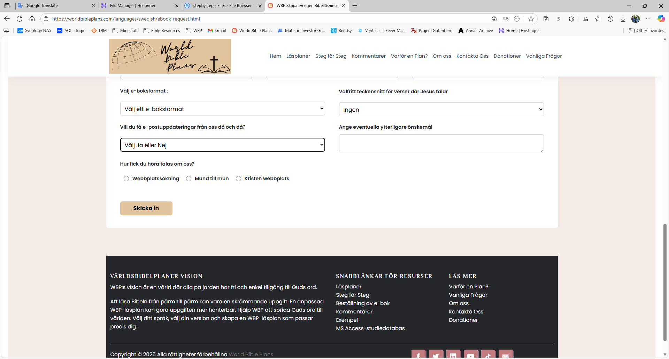
Valfritt: Ange eventuella ytterligare begäranden här
Du kan göra en ytterligare begäran i textrutan för fritt formulär.
Du kanske till exempel vill ha din läsplan i flera format eller ett annat format än det som står i listan. Vi kommer att tillgodose alla önskemål om vi kan.
Du kanske vill mixa och matcha. Välj till exempel Gamla testamentet från en version och Nya testamentet från en annan.
  Detta kan göras via en ytterligare begäran eller genom att skicka ett meddelande till oss från vår Kontakta oss-sida
  Denna typ av begäran kommer att ta lite längre tid att behandla från vår sida

Slide 34
Berätta hur du hörde talas om oss
Denna information hjälper oss att nå så många människor som möjligt

Slide 35
Klicka slutligen på skicka
När du har skickat in din begäran kommer WBP att ta emot och behandla din förfrågan, samt skicka en nedladdningslänk till din WBP-läsplan via e-post på vår Google Drive
  Om filen är tillräckligt liten kommer vi att mejla den till dig. Om inte, kommer vi att posta det och ge en länk.
  Räkna med upp till 24 timmar för att få din nedladdningslänk. Vi är en mycket liten verksamhet. Sällan kan bearbetningen ta mer än 24 timmar.

